Slide 1

Spring Framework – 게시판
이진수

Slide 2
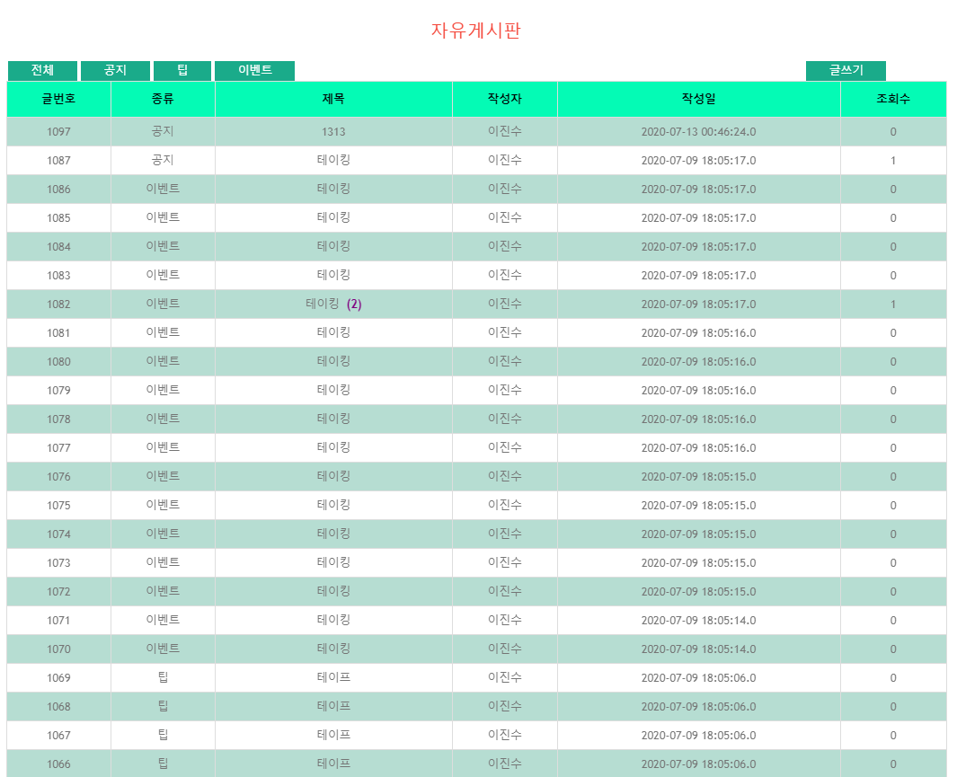
게시판 리스트
카테고리 기능
댓글 개수 기능

Slide 3
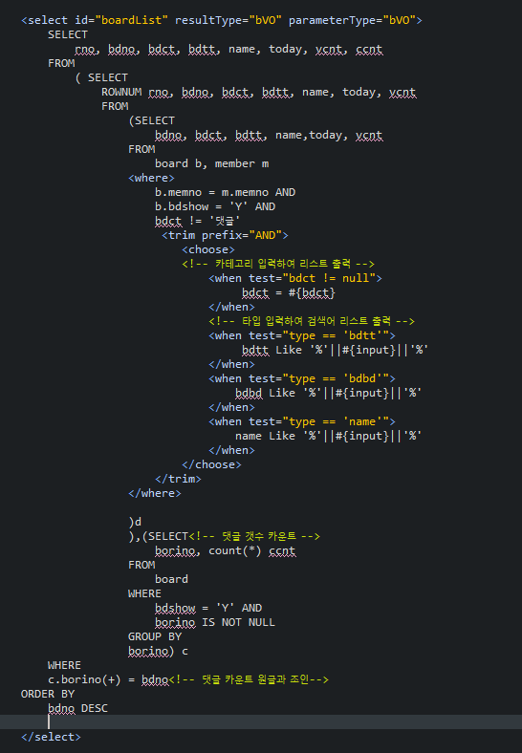
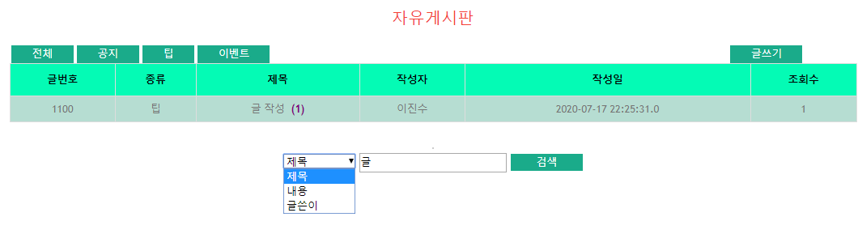
게시판 리스트
카테고리 기능
검색기능
댓글 개수 기능

Slide 4
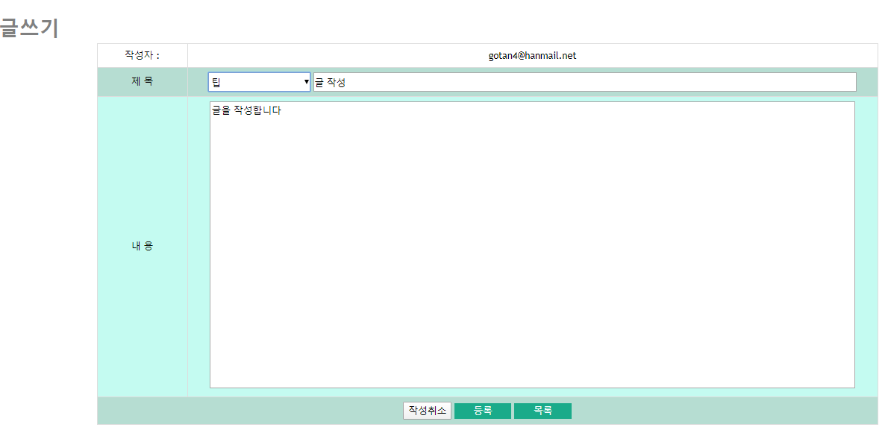
글 쓰기
카테고리
제목
내용

Slide 5
글 쓰기
카테고리
제목
내용

Slide 6
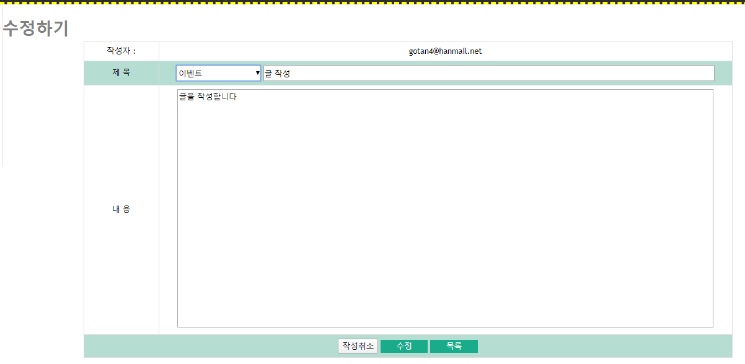
글 수정
카테고리
제목
내용

Slide 7
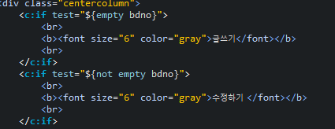
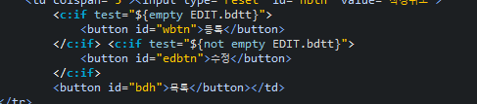
글쓰기 OR 수정
글번호, 글제목의 유무에 따라 경로가 달라짐

Slide 8
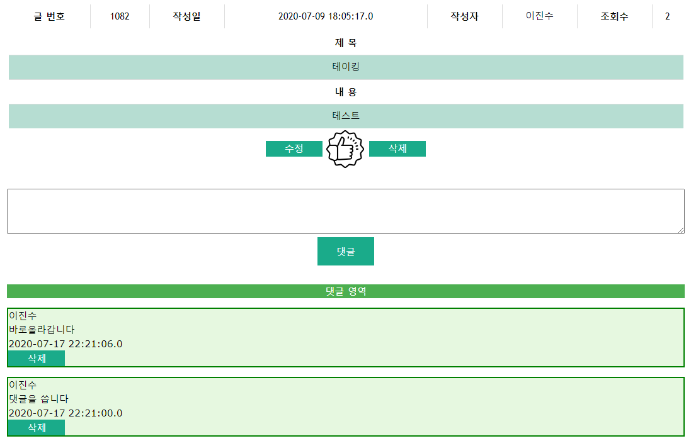
글 상세 보기
조회수
(쿠키값으로 중복 방지)
데이터 심기
댓글

Slide 9
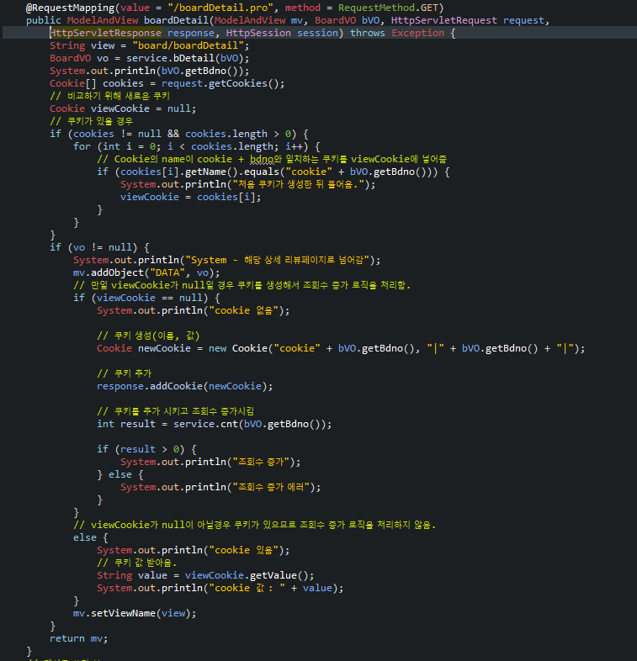
글 상세 보기
조회수
(쿠키값으로 중복 방지)
데이터 심기

Slide 10
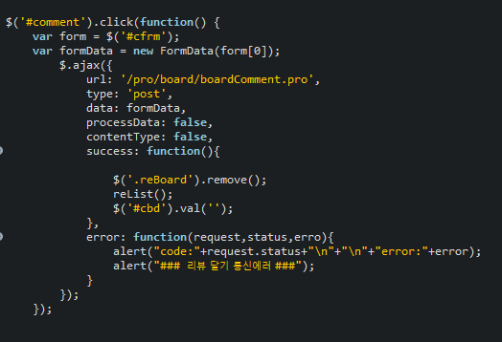
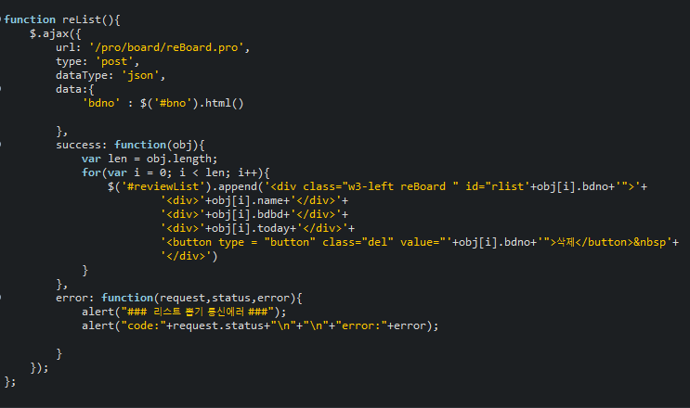
댓글 처리 ( ajax )
댓글 작성
댓글 리스트

Slide 11
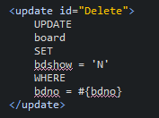
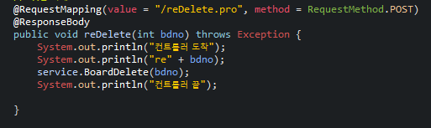
글 삭제
Bdno에 맞춰 ISSHOW를 N으로
글 삭제와 댓글 삭제를
같은 질의명령으로 처리

